Slide 1



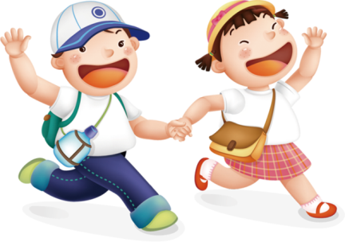
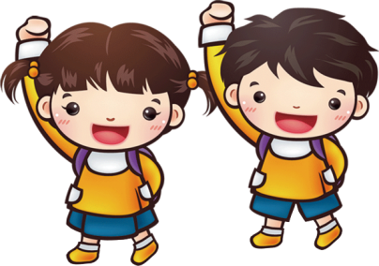
TIẾNG VIỆT 1
TRƯỜNG TIỂU HỌC PHÚC LỢI
Bài 71: ươc ươt
TIẾNG VIỆT 1

Slide 2

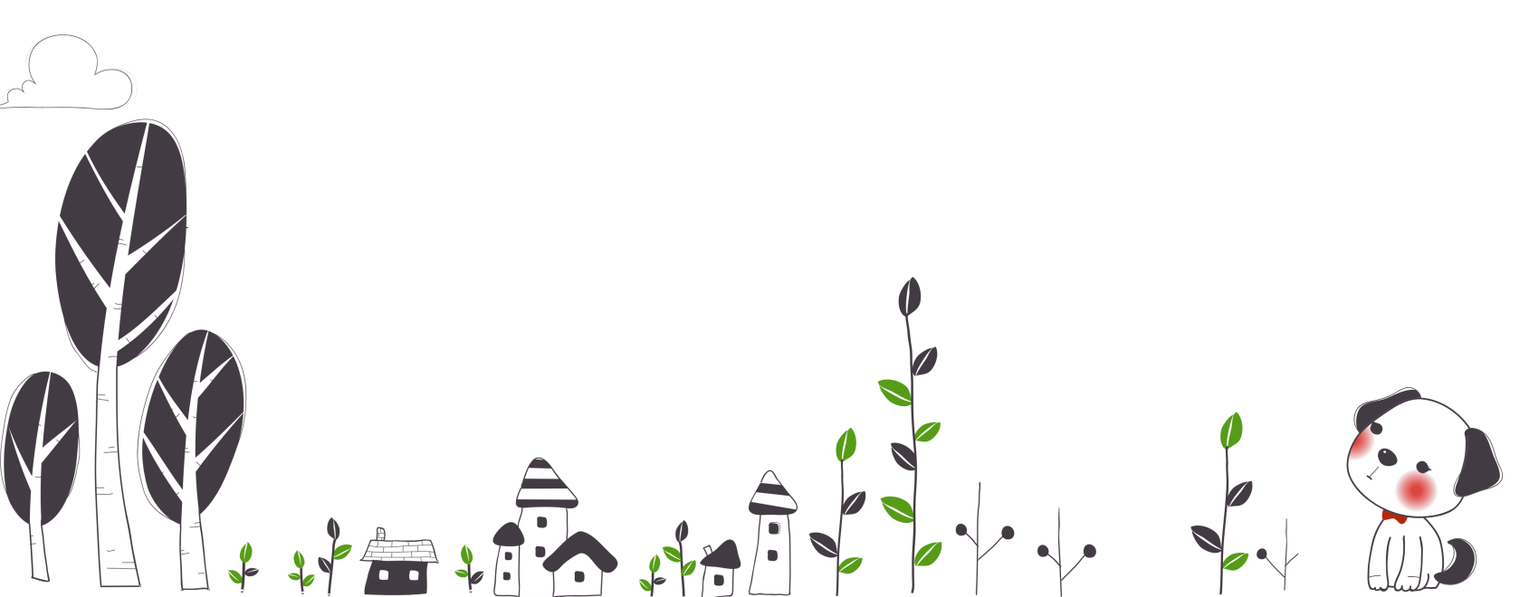

TIẾNG VIỆT 1
Bài 78: uân uât

Slide 3



Slide 4
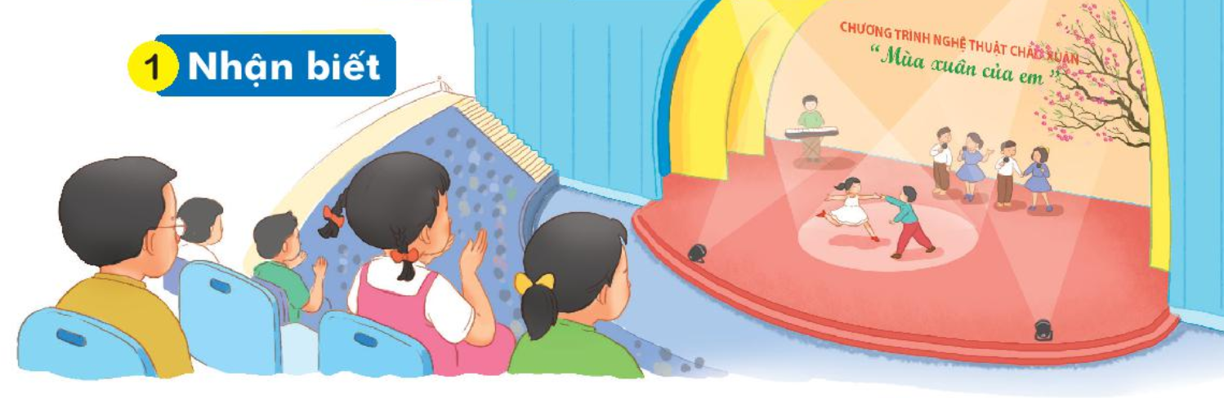

uât
Chúng em xem chương trình nghệ thuật chào xuân.
uân

Slide 5


Slide 6

uân
uât
x
uân
uân
xuân

Slide 7
Thứ ngày tháng năm
tư
30
12
2020
TIẾNG VIỆT
Bài 78: uân uât
tuần
uân
huân
uân
khuân
uân
chuẩn
uân

Slide 8
Thứ ngày tháng năm
tư
30
12
2020
TIẾNG VIỆT
Bài 78: uân uât
xuất
uât
luật
uât
thuật
uât
khuất
uât

Slide 9


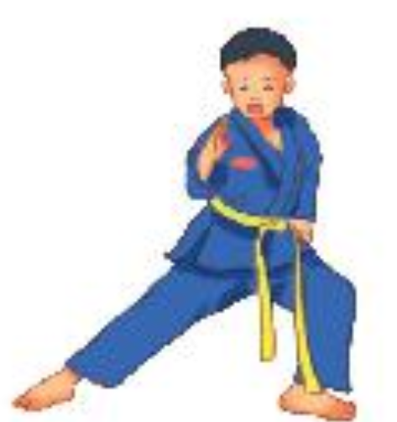
Thứ ngày tháng năm
tư
30
12
2020
TIẾNG VIỆT
Bài 78: uân uât
tuần tra
mùa xuân
võ thuật
uân
uân
uât

Slide 10
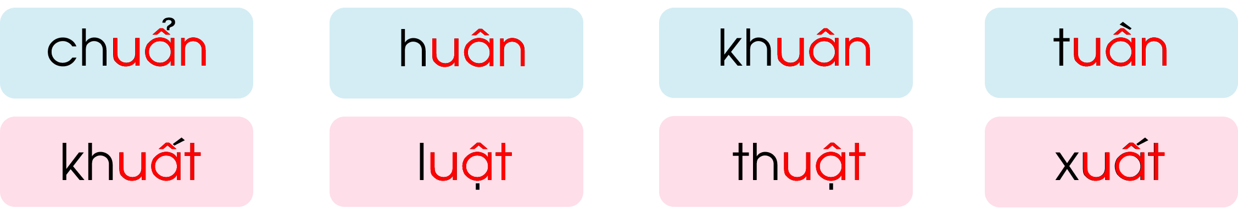
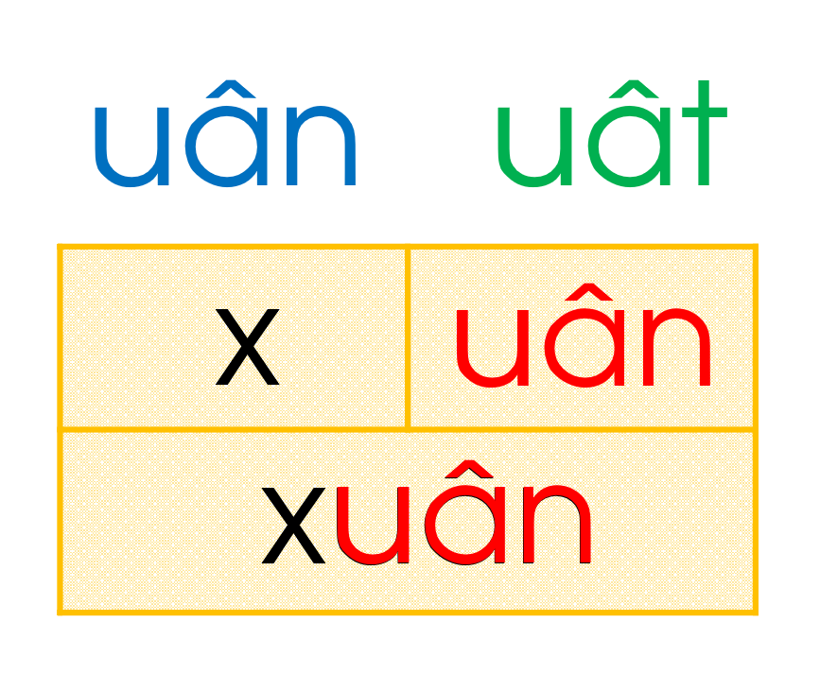

Thứ ngày tháng năm
tư
30
12
2020
TIẾNG VIỆT
Bài 78: uân uât

Slide 11


Slide 12

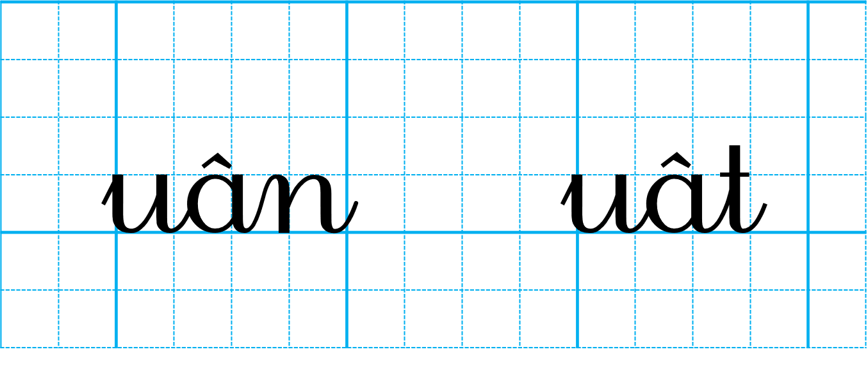
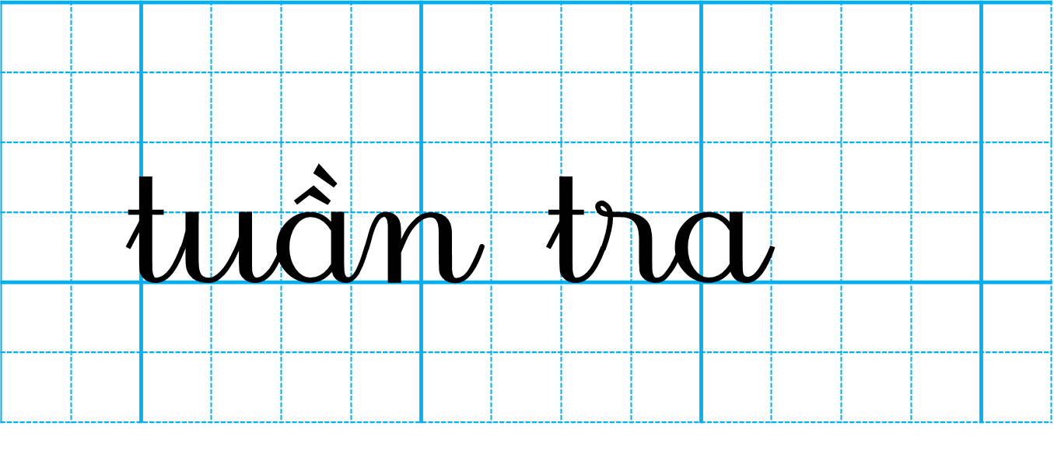
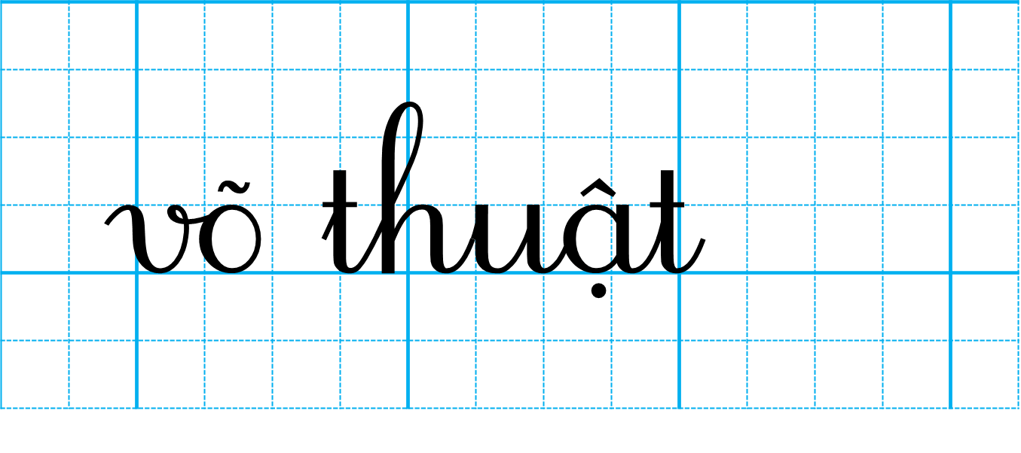
Thứ ngày tháng năm
tư
30
12
2020
TIẾNG VIỆT
Bài 78: uân uât

Slide 13


Slide 14

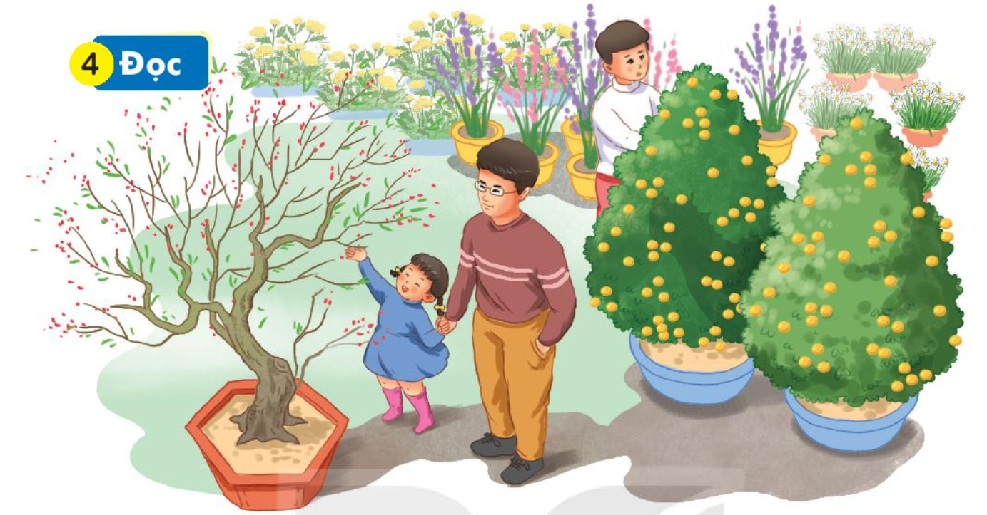
Thứ ngày tháng năm
tư
30
12
2020
TIẾNG VIỆT
Bài 78: uân uât

Slide 15

Thứ ngày tháng năm
tư
30
12
2020
TIẾNG VIỆT
Bài 78: uân uât
Gần Tết, bố và Hà đi chợ hoa mua đào và quất. Cành đào chi chít lộc non, những nụ hoa phớt hồng đang e ấp nở. Cây quất xum xuê, quả vàng óng. Mẹ nhìn bố và Hà nói: “Hai bố con đem cả mùa xuân về nhà rồi đấy ”. Cả nhà cùng vui đón xuân.

Slide 16

Thứ ngày tháng năm
tư
30
12
2020
TIẾNG VIỆT
Bài 78: uân uât
Gần Tết, bố và Hà đi chợ hoa mua đào và quất. Cành đào chi chít lộc non, những nụ hoa phớt hồng đang e ấp nở. Cây quất xum xuê, quả vàng óng. Mẹ nhìn bố và Hà nói: “Hai bố con đem cả mùa xuân về nhà rồi đấy ”. Cả nhà cùng vui đón xuân.

Slide 17


Slide 18

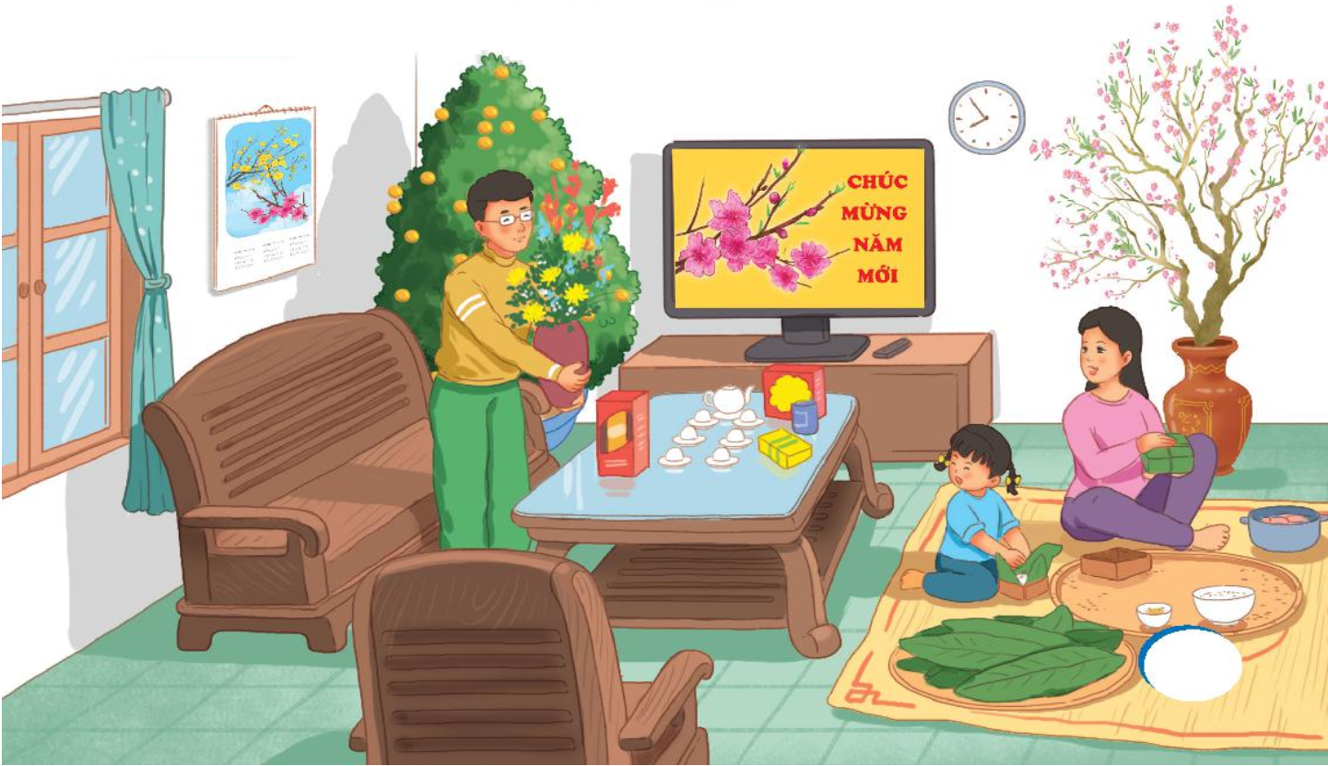
Thứ ngày tháng năm
tư
30
12
2020
TIẾNG VIỆT
Bài 78: uân uât
Đón Tết

Slide 19

HOẠT ĐỘNG TIẾP NỐI

